Slide 1
交通信号灯实验
2017软件开发技术实验三

Slide 2
设计要求
加入一个十字路口图片（可下载可选用现有的，也可以手画）
要求完成四个路口各一盏灯的红黄绿三种变化
学习了解Timer_Tick事件
提示：涉及控件或组件
PictureBox, Image, Timer, Button, Label
涉及事件 timer_tick，button_click
涉及属性
FromFile，pictureBox.image, timer.interval等等

Slide 3
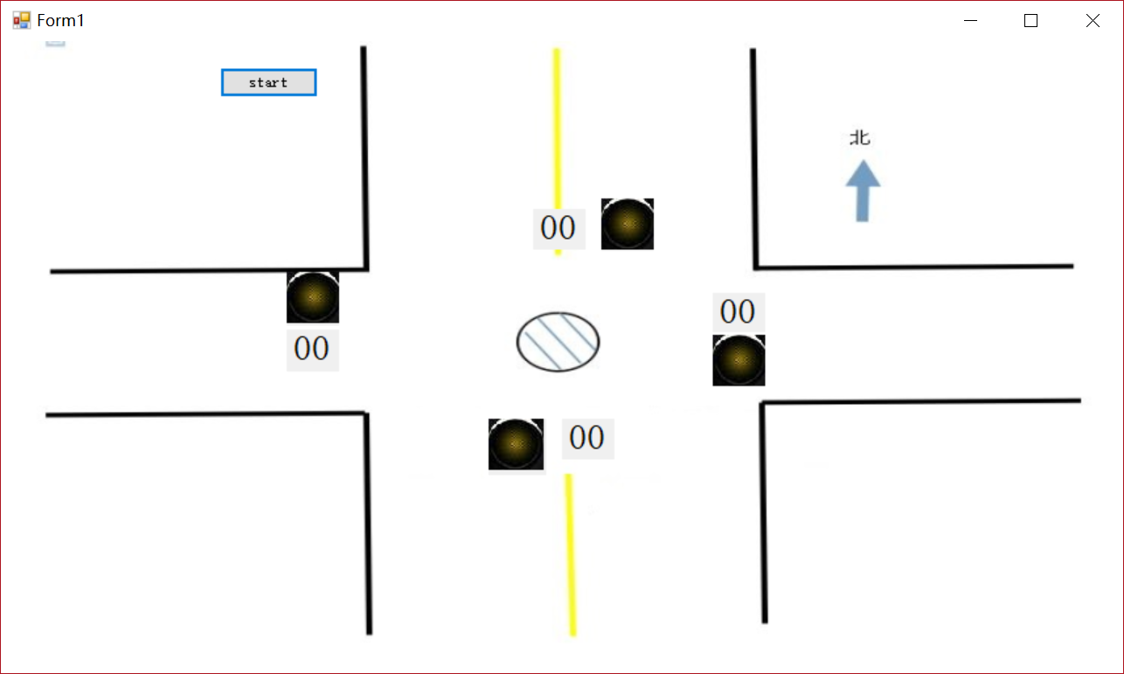


Slide 4
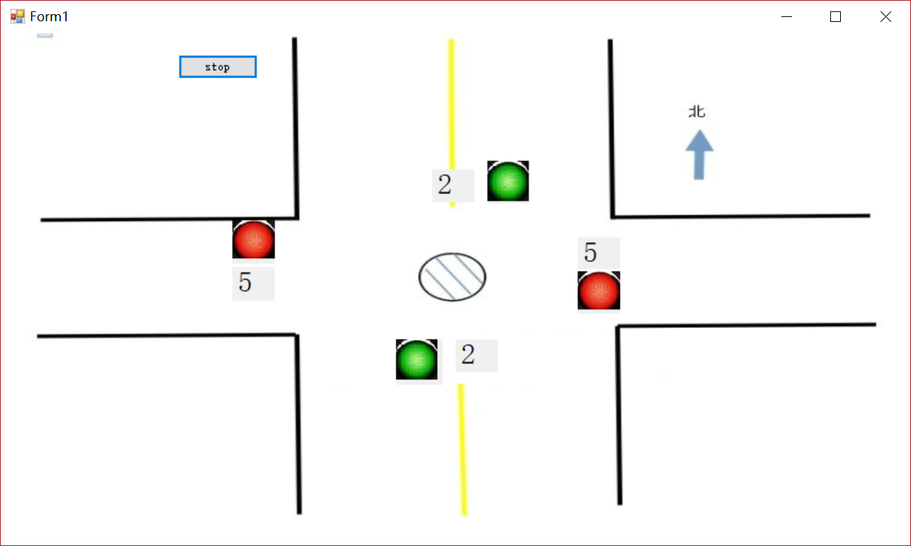

Slide 5
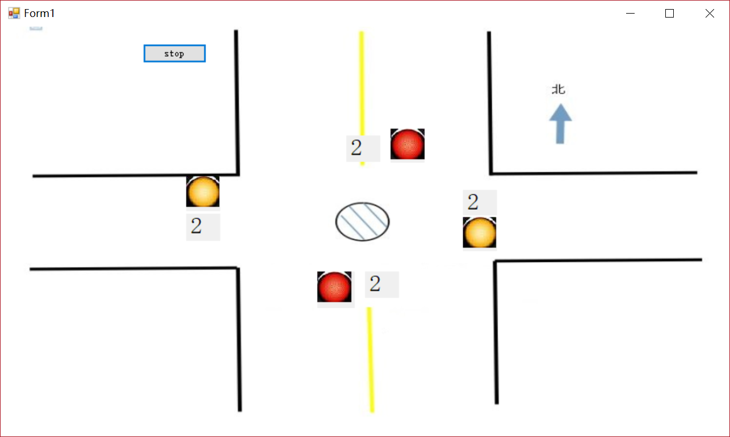

Slide 6
Image img1 = Image.FromFile(@"C:\Users\bt\Documents\WindowsFormsApplication1\Image\green.jpg"); //绿灯
Image img2 = Image.FromFile(@"C:\Users\bt\Documents\WindowsFormsApplication1\Image\red.jpg"); //红灯
Image img3 = Image.FromFile(@"C:\Users\bt\Documents\\WindowsFormsApplication1\Image\yellow.jpg"); //黄灯

Slide 7
private void timer1_Tick(object sender, EventArgs e)
{
if (i == 0)
i = 20;
if (i > 13 && i <= 20)
{
pictureBox1.Image = img2;
pictureBox3.Image = img2;
pictureBox2.Image = img1;
pictureBox4.Image = img1;
int j = i - 10;
int k =i - 13;
label1.Text = j.ToString(); //绿灯
label2.Text = k.ToString(); //红灯
label3.Text = j.ToString(); //绿灯
label4.Text = k.ToString(); //红灯
}
else if (i >10 && i <= 13)
{
……
} else if
{
……
}
….
}

